Slide 1
Ingeniería de Software
“Despliegue Continuo en 5 pasos sencillos” - Eric Ries
Matias Barrionuevo
Pablo Gomez
Lucas Segurado
Ileana Barrionuevo
Luciano Bartoszensky
Grupo 6
4k1 - 2017
Ingeniería de Software

Slide 2
¿Qué es?
CÓDIGO FINALIZADO
AUTO
PRUEBAS UNITARIAS
AUTO
INTEGRACIÓN
AUTO
DESPLIEGUE A PRODUCCIÓN
AUTO
PRUEBAS DE ACEPTACIÓN

Slide 3


Mitos
$$$

Slide 4
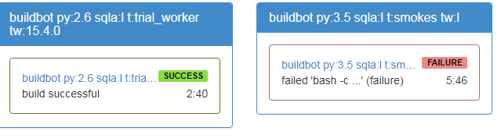
Primer paso: Servidor de integración continua

Slide 5


Segundo paso
Chequeo de control de código fuente

Slide 6

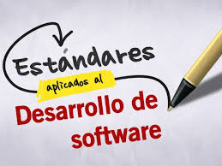
Segundo paso

Slide 7
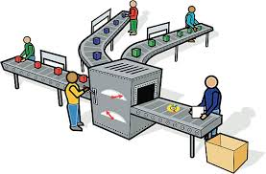
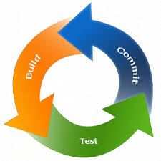
Segundo paso

Slide 8



Segundo paso

Slide 9

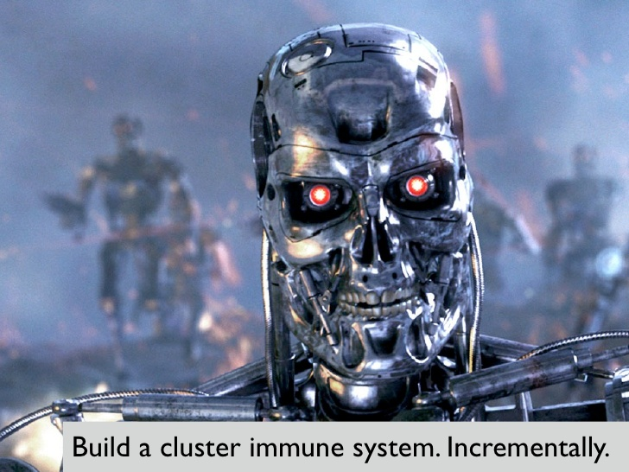

Tercer paso
Deployment Script

Slide 10

Tercer paso

Slide 11




Tercer paso
Script de despliegue simple

Slide 12


Tercer paso
Manténgalo manual pero sencillo

Slide 13
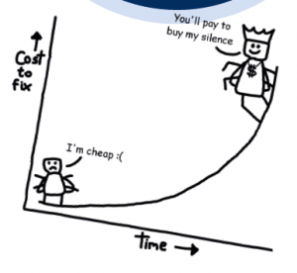
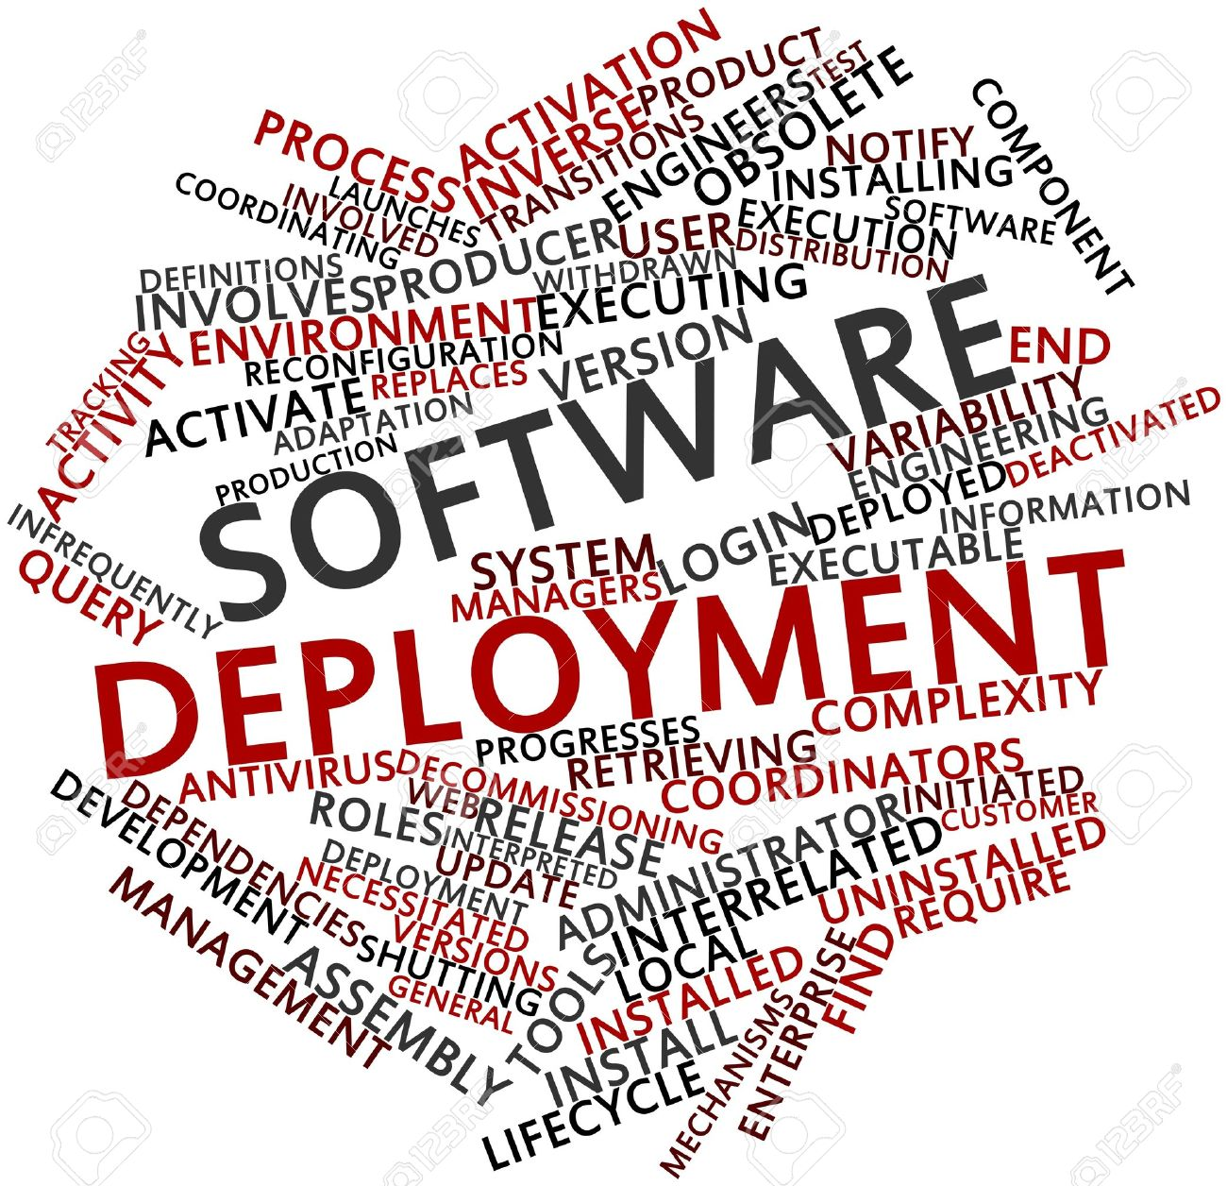

Cuarto Paso Alerta en tiempo real

Slide 14
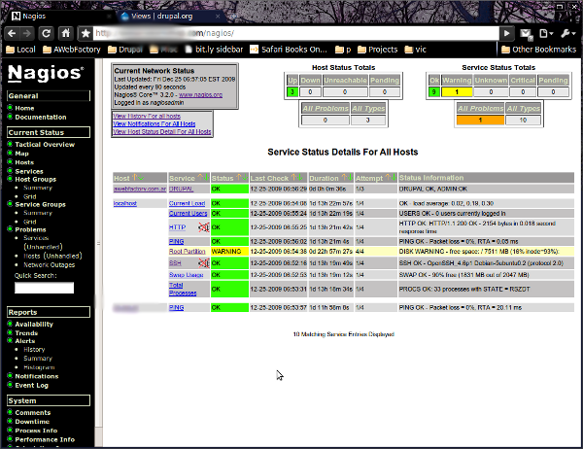

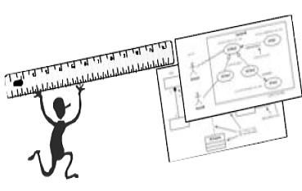
Cuarto Paso

Slide 15
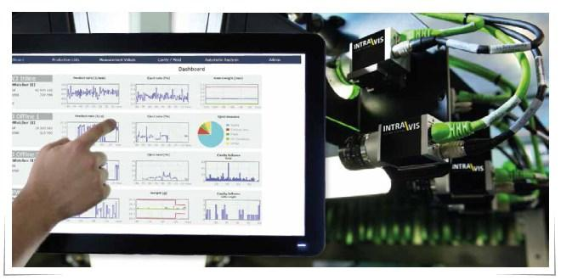

Cuarto Paso

Slide 16
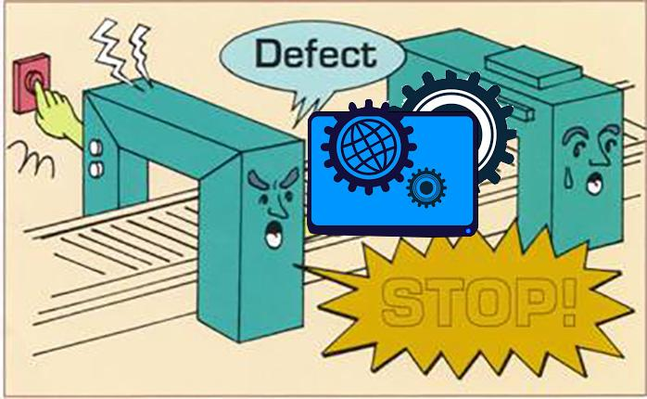
Cuarto Paso

Slide 17


Quinto paso: Análisis de Causa Raíz

Slide 18

Quinto paso: Análisis de Causa Raíz

Slide 19
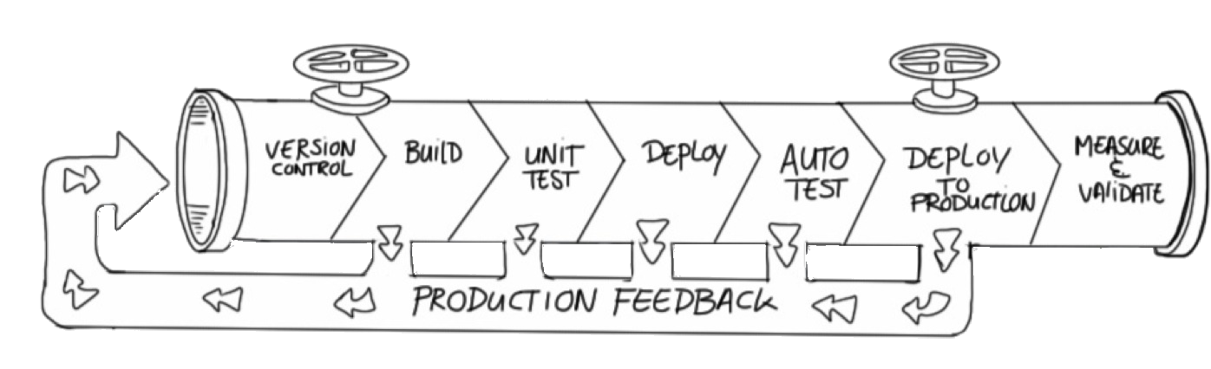
Conclusiones

Slide 20
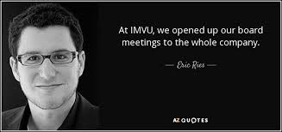
Bibliografía
Post: http://www.startuplessonslearned.com/2008/12/continuous-integration-step-by-step - Eric Ries
Post: http://www.startuplessonslearned.com/2008/11/five-whys.html - Eric Ries
https://engineering.imvu.com/2010/04/09/imvus-approach-to-integrating-quality-assurance-with-continuous-deployment/ - imvu

